Slide 1

Špatný a správný model
Tomáš Moravec

Slide 2

Aplikace banka
Banka má své klienty, které může:
-> Vytvářet
-> Mazat
Každý klient má svůj účet obsahující:
-> Jméno klienta
-> Zůstatek na účtu (Kč)
Klienti si mohou mezi sebou posílat finance
Špatný a správný model | 5. 12. 2017

Slide 3
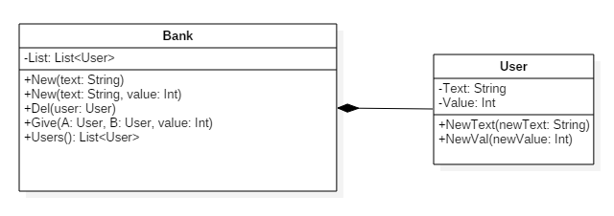
Špatný model
STUPID – Indescriptive naming
SOLID - Single responsibility principle
Špatný a správný model | 5. 12. 2017
Notes:
STUPID – Indescriptive naming
Používání nicneříkajících názvů
Týká se proměnných, metod, tříd …
Proměnné podle toho, co obsahují
Metody podle toho, co dělají (rozkazovací způsob)
Kolekce v množném čísle
Třídy podle toho, co reprezentují
SOLID - Single responsibility principle
Každá třída má právě jednu zodpovědnost.
Tato zodpovědnost by měla být danou třídou či modulem plně pokryta
Za zodpovědnost se zpravidla považuje nějaká rozumně jednoduchá a oddělená funkcionalita.
Použití tohoto principu snižuje složitost systému a zvyšuje jeho soudržnost a pochopitelnost.

Slide 4
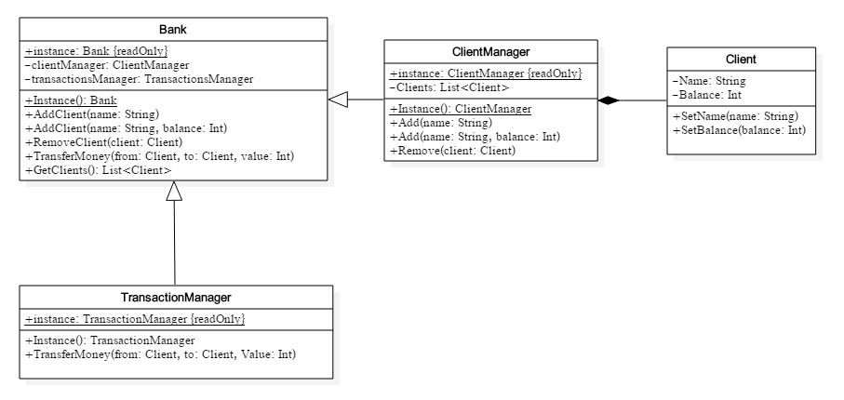
Správný model
Špatný a správný model | 5. 12. 2017

Slide 5
Děkuji za pozornost
Tomáš Moravec

